Slide 1
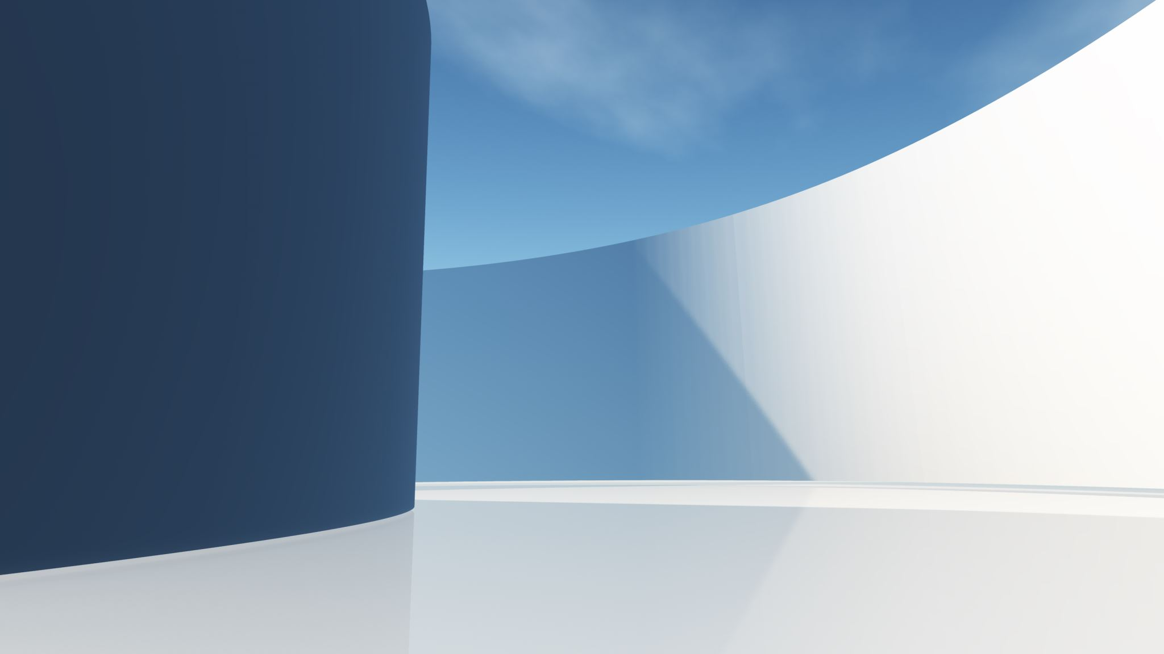
COURS WEB 4
HTML / CSS
Cours N°3
FERRANDEZ BENJAMIN

Slide 2
MARGIN & padding

Slide 3
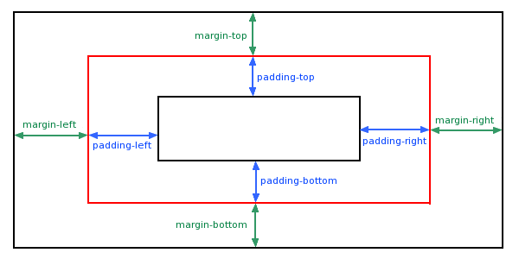
Les margin définissent les marges extérieures
Les padding définissent les marges intérieures

Slide 4
LES POSITIONS

Slide 5
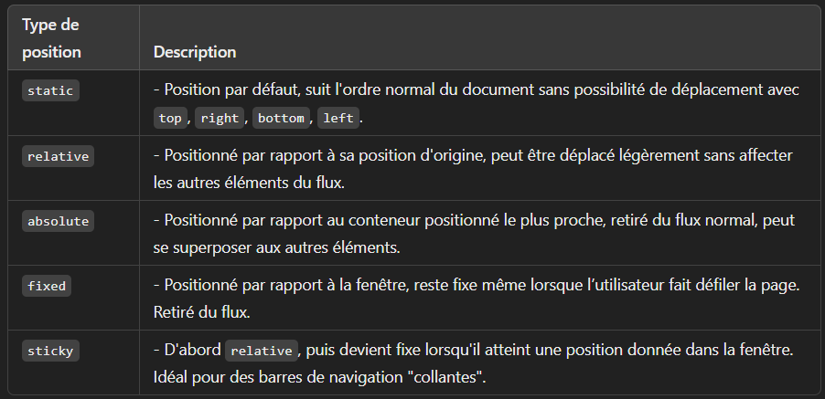
5 TYPES DE POSITIONS

Slide 6
POSITION : STATIC
C'est la valeur par défaut. L'élément est positionné dans le flux normal de la page,
sans modification de sa position par rapport à son conteneur.
Les propriétés de positionnement (top, right, bottom, left ne s'appliquent pas.)

Slide 7
POSITION : RELATIVE
• L'élément est positionné par rapport à sa position d'origine dans le flux normal.
• Les propriétés top, right, bottom et left permettent de décaler l'élément par rapport
à sa position initiale sans affecter les autres éléments dans le flux.

Slide 8
POSITION : ABSOLUTE
• L'élément est positionné par rapport à son conteneur le plus proche qui a une position autre que Static
Si aucun conteneur positionné n'est trouvé, il se positionnera par rapport au <html>
• L'élément est retiré du flux normal, ce qui signifie qu'il ne prend plus d'espace dans le flux des éléments et peut chevaucher d'autres éléments.

Slide 9
POSITION : FIXE
• L'élément est positionné par rapport à la fenêtre (viewport) et reste fixe même lors du défilement de la page.
Il est également retiré du flux normal et peut chevaucher d'autres éléments.

Slide 10
POSITION : STICKY
• L'élément se comporte initialement comme « relative », mais dès qu'il atteint une position donnée dans la fenêtre lors du défilement, il devient « fixed »
C'est souvent utilisé pour créer des éléments qui restent visibles en haut de l'écran pendant le défilement (comme une barre de navigation), puis qui se déplacent lorsque le contenu principal les dépasse.

